Slide 1

Высокопроизводительные программные СХД
Сергей Платонов
«Рэйдикс»

Slide 2
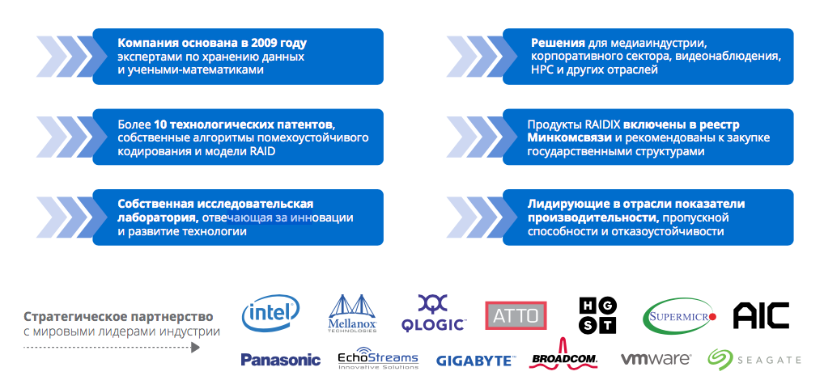

Slide 3
Что же такое RAIDIX?

Slide 4
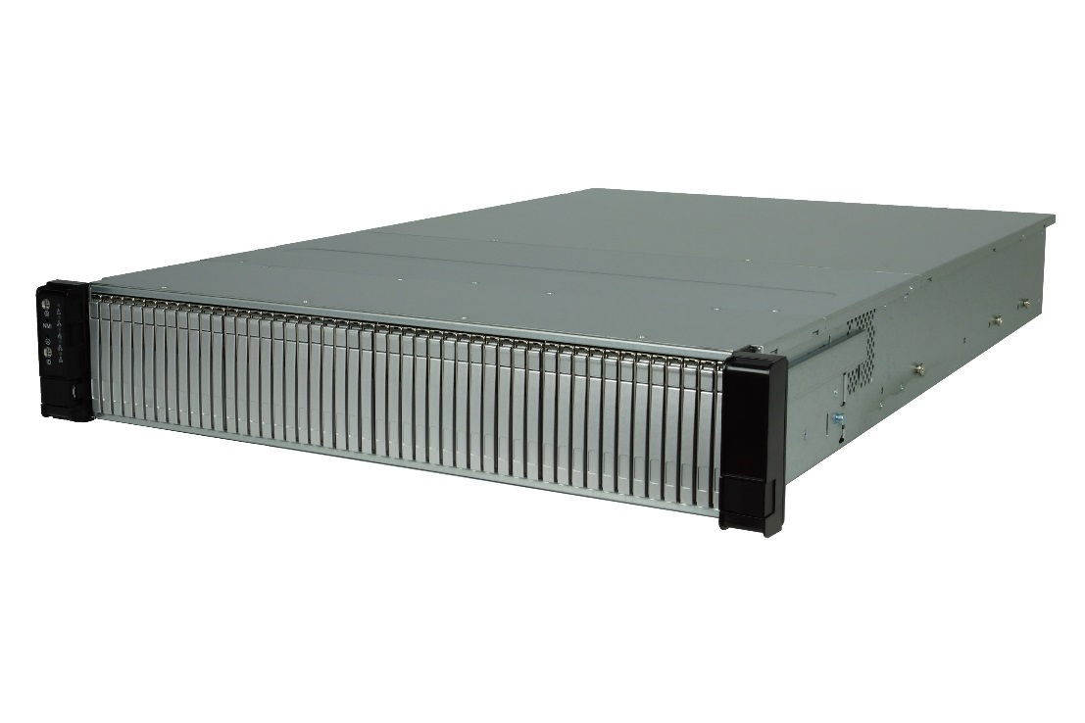
Программное обеспечение для СХД

Slide 5



SAN
FC, IB, SAS, iSCSI
FC, IB, SAS, iSCSI
Ethernet
Heartbeat
Файловый и блочный типы доступа
Без единой точки отказа
Отличный баланс стоимости и производительности
Node1
Node2
IB,FC,SAS
Cache-Sync
SAS
SAS
SAS Enclosure

Slide 6

Блочный доступ:
  Fibre Channel – 8Gbit, 16Gbit
  InfiniBand SRP – 20Gbit, 40Gbit, 56Gbit, 100Gbit
  iSCSI – 10Gbit, 25Gbit, 40Gbit
  SAS 12Gbit
Операционная система/Приложения
Уровень SCSI
FCP
iSCSI
SAS
SRP
TCP
IP
FC
Ethernet
SAS
IB
Notes:
Fibre Channel (FC) (англ. fibre channel — волоконный канал) — семейство протоколов для высокоскоростной передачи данных. Стандартизацией протоколов занимается Технический комитет T11, входящий в состав Международного комитета по стандартам в сфере ИТ (InterNational Committee for Information Technology Standards — INCITS), аккредитованного Американским национальным институтом стандартов (ANSI). Изначальное применение FC в области суперкомпьютеров впоследствии практически полностью перешло в сферу сетей хранения данных, где FC используется как стандартный способ подключения к системам хранения данных уровня предприятия.
Fibre Channel Protocol (FCP) — транспортный протокол (как TCP в IP-сетях), инкапсулирующий протокол SCSI по сетям Fibre Channel. Является основой построения сетей хранения данных.
iSCSI (англ. Internet Small Computer System Interface) — протокол, который базируется на TCP/IP и разработан для установления взаимодействия и управления системами хранения данных, серверами и клиентами.
iSCSI описывает:
Транспортный протокол для SCSI, который работает поверх TCP.
Механизм инкапсуляции SCSI команд в IP сети.
Протокол для нового поколения систем хранения данных, которые будут использовать «родной» TCP/IP.
Протокол iSCSI является стандартизованным по RFC 3720. Существует много коммерческих и некоммерческих реализаций этого протокола.
Системы на основе iSCSI могут быть построены на любой достаточно быстрой физической основе, поддерживающей протокол IP, например Gigabit Ethernet или 10G Ethernet. Использование стандартного протокола позволяет применять стандартные средства контроля и управления потоком, а также существенно уменьшает стоимость оборудования по сравнению с сетями Fibre Channel.
SAS (Serial Attached SCSI) — последовательный компьютерный интерфейс, разработанный для подключения различных устройств хранения данных, например, жёстких дисков и ленточных накопителей. SAS разработан для замены параллельного интерфейса SCSI и основывается во многом на терминологии и наборах команд SCSI.
Последняя реализация SAS обеспечивает передачу данных со скоростью до 12 Гбит/с на одну линию. Протокол SAS разработан и поддерживается комитетом T10. Консорциум производителей различного оборудования под названием SCSI Trade Association (SCSITA) занимается продвижением различных технологий, связанных с SCSI, в том числе SAS.
SRP (SCSI RDMA Protocol) – это сквозной (end-to-end) протокол для транспортировки данных с использованием команд SCSI и коммуникационной средой RDMA (Remote Direct Memory Access).
Коммуникационная среда RDMA осуществляет коммуникацию между парами пользователей, используя уведомления для контроля информации и RDMA операций для передачи данных. Этот протокол описан в стандарте ANSI INCITS 365—2002.
Архитектура обычного SCSI базируется на клиент-серверной модели. «Клиент», которым может быть, к примеру, физический сервер или рабочая станция, инициирует запрос на считывание или запись данных с исполнителя - «сервера», в роли которого чаще всего выступает дисковая система. Команды, которые выдает «клиент» и обрабатывает «сервер», помещаются в блок описи команды (Command Descriptor Block, CDB).
CDB – это структура, с помощью которой клиент направляет команды устройству-серверу. «Сервер» выполняет команду, окончание выполнения которой обозначается специальным сигналом. Инкапсуляция и надежная доставка CDB-транзакций между инициаторами и исполнителями через RDMA канал и есть главная задача SRP, причем её приходится реализовывать в нетрадиционной для SCSI среде.
Протокол SRP осуществляет контроль передачи блоков данных и обеспечивает подтверждение достоверности завершения операции ввода-вывода, которое в свою очередь обеспечивается через одно или несколько RDMA-соединений.
Чаще всего в качестве коммуникационной среды RDMA используется высокоскоростная сеть Infiniband со скоростью передачи данных до 100 Гбит/с и малым временем задержек.

Slide 7

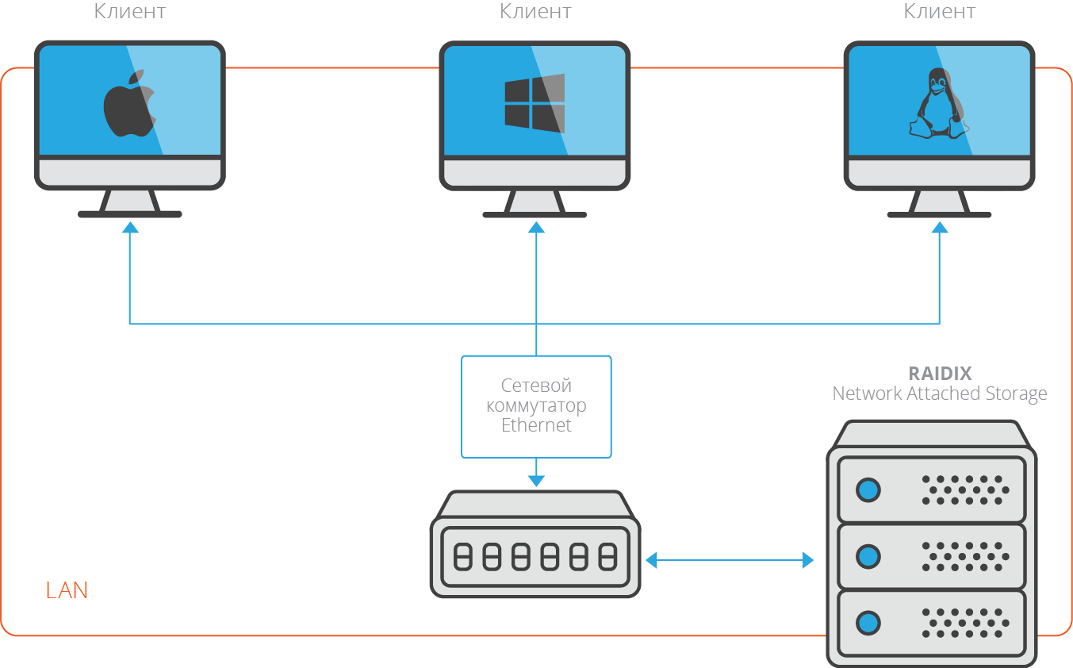
Файловый доступ:
  SMB v2.0
  NFS v3.1
  AFP
  FTP
Notes:
RAIDIX NAS
В программном обеспечении RAIDIX 4.x реализована возможность работы с сетевым хранилищем данных (Network Attached Storage – NAS). Архитектура сетевой системы представляет собой NAS-сервер, объединенный с СХД на платформе RAIDIX и взаимодействующий с клиентскими компьютерами по протоколам SMB/CIFS, NFS, FTP и AFP.
К основным преимуществам работы с NAS на платформе RAIDIX 4.4 относятся:
Низкая стоимость эксплуатации по сравнению с SAN;
Возможность использования поверх локальной сети;
Совместное использование файлов – возможность одновременного доступа пользователей к большим объемам данных.
Реализованная в RAIDIX 4.4 функциональность NAS включает в себя возможности создания и редактирования общих папок с настраиваемыми параметрами (путь, протокол, права доступа, видимость, выбор инициатора).
Особенности реализации NAS в RAIDIX 4.x:
Кластеризация: функциональность сетевого хранилища данных NAS поддерживается и в одноконтроллерном, и в двухконтроллерном режимах (в Активно-Пассивном режиме);
Возможность настройки параметра WORM (Write Once - Read Many) для общих папок SMB, позволяющего запретить изменение записанного файла после его создания на длительный период времени (по умолчанию 5 лет);
Возможность выбора файловой системы из веб-интерфейса: ext4 или XFS.
Поддержка квотирования: возможности ограничить размер пространства на LUN, доступного пользователям общей папки для записи файлов.
Active Directory
При работе с общими папками по протоколу SMB реализована интеграция с Active Directory, что дает возможность подключить к работе с общими папками нескольких пользователей или групп домена и настроить для них разные права доступа.

Slide 8
Для кого?

Slide 9
Назначение системы
Высокоинтенсивные задачи, для которых требуется гарантированная пропускная способность
Высокая стоимость данных и большие объёмы хранения, которые необходимо разместить на ограниченной площади

Slide 10
Слова - ничто. Цифры - все
Производительность
  18GBps на узел
    Ext4
  300K IOps на узел
    Блочный том
    100% random, 16QD, 8T
    70/30 rw, 4k
Отказоустойчивость
  До 32 накопителей в одной RAID-группе могут быть потеряны
  Потеря производительности при отказе накопителей не превышает 10%

Slide 11
Основные конкурентные преимущества
Самый быстрый в индустрии RAID
Максимальная утилизация оборудования и гарантированный уровень производительности
Оптимизация под конкретные задачи
Возможность создания конвергентных и уникальных для решения задачи СХД
Высочайшая отказоустойчивость
Технологии сжатия

Slide 12
Типовые сценарии

Slide 13


Slide 14
Как это работает?

Slide 15
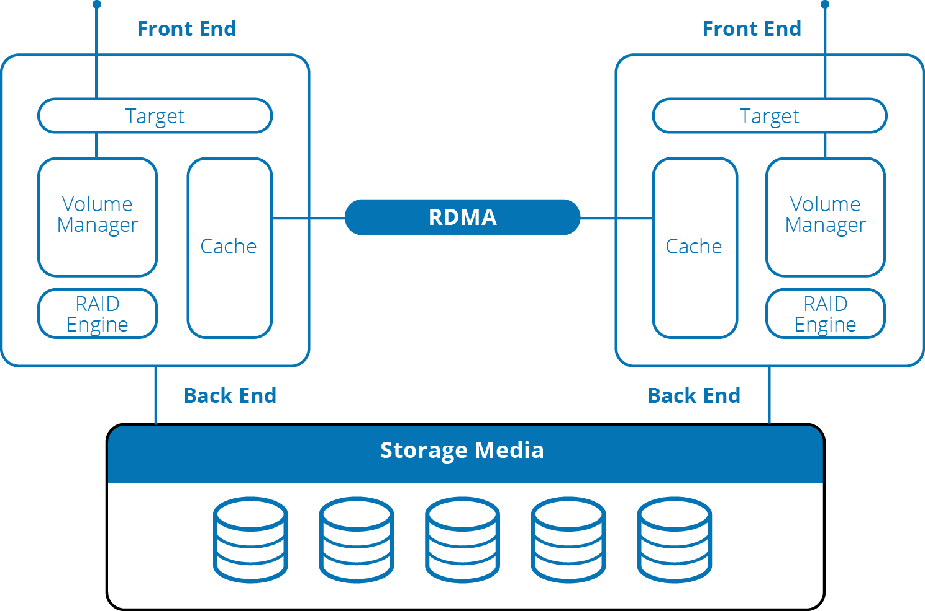

Slide 16
RAID

Slide 17



RAIDIX 4.x поддерживает RAID 0, RAID10, RAID 5, RAID 6, RAID 7.3 и RAID N+M
RAID 6 — массив с двойной чётностью
RAID 7.3 —массив с тройной чётностью, обеспечивает сохранность данных при выходе из строя до 3-х дисков
RAID N+M — массив с количеством дисков чётности до 32-х
Notes:
ПО RAIDIX 4.4 позволяет работать с массивами уровней RAID 0, RAID 5, RAID 6, RAID 7.3, RAID N+M и RAID 10.
RAID 6
RAID 6 – уровень чередования блоков с двойным распределением четности, основанный на математических алгоритмах собственной разработки. И данные, и информация четности распределяются по всем дискам RAID-группы. Для RAID 6 характерна повышенная производительность, так как каждый диск обрабатывает I/O запросы самостоятельно, позволяя осуществлять доступ к данным в параллельном режиме. RAID 6 может выдержать полный отказ двух дисков в одной группе.
RAID 7.3
RAID 7.3 – уровень чередования блоков с тройным распределением четности, который позволяет восстанавливать данные при отказе до 3-х дисков. В основе RAID 7.3 заложен собственный уникальный алгоритм RAIDIX, позволяющий достигать высоких показателей производительности без дополнительной нагрузки на процессор.
RAID 7.3 является аналогом RAID 6, но имеет более высокую степень надёжности — рассчитываются 3 контрольные суммы по разным алгоритмам, под контрольные суммы выделяется ёмкость 3-х дисков.
Для массивов более 32 ТБ рекомендуется использовать именно RAID 7.3, который существенно снижает вероятность отказа дисков без потерь в производительности и стоимости.
RAID N+M
RAID N+M – уровень чередования блоков с M распределением четности, позволяющий пользователю самостоятельно определить количество дисков, выделяемых под хранение контрольных сумм. Уникальная технология RAIDIX позволяет восстановить данные при отказе до 32 дисков (в зависимости от количества дисков, выделяемых под контрольные суммы).

Slide 18
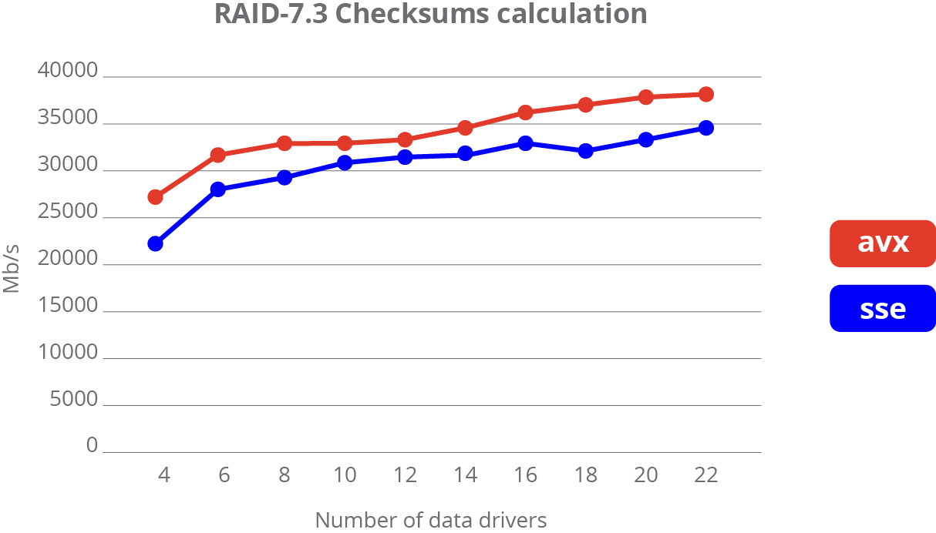

Slide 19

Возможность оптимизации скорости чтения
Из процесса исключается до двух дисков (в случае RAID 7.3 - до трех дисков), скорость чтения с которых ниже, чем у остальных.
Notes:
В ПО RAIDIX 4.4 улучшен механизм Упреждающей реконструкции, позволяющий оптимизировать скорость чтения в процессе восстановления данных на дисках за счет исключения из процесса дисков, скорость чтения с которых ниже, чем у остальных.
Механизм Упреждающей реконструкции может использоваться в следующих режимах:
Постоянно: система «запоминает» диски с наибольшим временем отклика и перестает отправлять им запросы в течение одной секунды, данные восстанавливаются за счёт решения системы уравнений. Затем система выявляет другие диски, и данные вновь восстанавливаются. Таким образом, удается увеличить производительность системы.
По требованию: механизм запускается только в том случае, если в RAID группе появляется один медленный диск. Система перестает отправлять ему запросы, в UI диску присваивается статус Медленный, а администратору предоставляется возможность выполнить замену.

Slide 20


Возможность восстанавливать только часть диска за счет использования собственный алгоритма расчёта RAID-массива. Это позволяет существенно уменьшить время реконструкции при случайном извлечении диска из массива
Частичная реконструкция очень эффективна для массивов большого объёма
Notes:
Рост емкости жестких дисков и увеличение времени восстановления данных на диске приводит к тому, что в момент длительной реконструкции вероятность выхода из строя дополнительных дисков также возрастает, как следствие, увеличивается и риск потери данных.
Благодаря собственному алгоритму расчета RAID-массива, в ПО RAIDIX реализован уникальный механизм Частичной реконструкции, позволяющий восстанавливать только отдельную область жесткого диска, содержащую поврежденные данные, уменьшая время восстановления массива. Частичная реконструкция крайне эффективна для массивов больших объемов.

Slide 21

RAIDIX использует уникальный алгоритм, позволяющий обнаружить и устранить скрытые повреждения данных
Анализ метаданных без провала производительности
Обнаружения и исправления ошибок идёт в фоновом процессе
Notes:
Скрытое Повреждение Данных (Silent Data Corruption), как правило, возникает из-за ошибок в работе драйверов, прошивки диска, памяти, повреждений поверхности диска и аналогичных программных и аппаратных сбоев. Скрытые ошибки не распознаются контроллерами жестких дисков и операционной системой до тех пор, пока не приведут к повреждению структуры данных.
Используемый в RAIDIX уникальный алгоритм позволяет обнаружить и исправить скрытые ошибки во время выполнения обычных дисковых операций путем анализа RAID-метаданных, без потери производительности. Сканирование и исправление скрытых ошибок выполняется RAIDIX в фоновом режиме в периоды низкой степени активности СХД.

Slide 22
Кэш

Slide 23
Двухуровневый кэш – механизм SSD-кэширования позволяет обеспечить высокие показатели производительности при случайном чтении.
Сквозная запись – хост получает подтверждение записи только тогда, когда данные были записаны в основную память (на диски). Сквозная запись существенно уменьшает риск потери данных и улучшает производительность в двухконтроллерной конфигурации, т.к. не требует синхронизации кэшей.
Настраиваемые алгоритмы кэширования
Notes:
SSD кэш
В RAIDIX 4.4 реализован механизм SSD кэширования, что позволяет обеспечить высокие показатели производительности при случайном чтении.
Кэш-память — быстродействующая буферная память ограниченного объема, которая располагается между процессором и RAID-массивом и охватывает все адресные пространства. Чем больше кэш-попаданий, тем более эффективно работает кэш. Поскольку SSD диски в большей степени адаптированы под нагрузку случайное чтение и характеризуются высокими показателями производительности по сравнению с HDD дисками — чтение кэшируемых данных происходит значительно быстрее. В ПО RAIDIX SSD кэш используется в качестве дополнительного кэша, не исключая основного. Прирост производительности варьируется от характера нагрузки и вместительности кэша. В большей степени «выигрывают» системы с типом нагрузки случайное чтение.
Сквозная запись
В RAIDIX 4.4 реализован механизм Сквозной записи, таким образом, хост получает подтверждение только тогда, когда данные были записаны в основную память (на диски). Сквозная запись существенно уменьшает риск потери данных и улучшает производительность в двухконтроллерной конфигурации, т.к. не требует синхронизации кэшей.
Алгоритмы кэширования
В ПО RAIDIX 4.4 представлены следующие алгоритмы вытеснения кэша:
LRU (Last Recently Used) – наиболее эффективно алгоритм работает при типе нагрузки последовательная запись.
Cycle – наиболее эффективно алгоритм работает при типе нагрузки случайная запись.
Теперь, пользователь выбирает алгоритм вытеснения самостоятельно, опция реализована в веб-интерфейсе RAIDIX 4.4.
Более того, команда RAIDIX R&D активно изучает и в ближайшем времени интегрирует новейшие и самые эффективные технологии кэширования с возможностью настройки их средствами пользовательского интерфейса.

Slide 24
Кэш второго уровня
Лог-структурированный подход
Адаптивное выделение пространства RWC/RRC
ACD

Slide 25
Дедупликация

Slide 26
В режиме реального времени
Постоянный размер блока 4k
Высокая производительность без просадок
“Умный” индекс
Notes:
SSD кэш
В RAIDIX 4.4 реализован механизм SSD кэширования, что позволяет обеспечить высокие показатели производительности при случайном чтении.
Кэш-память — быстродействующая буферная память ограниченного объема, которая располагается между процессором и RAID-массивом и охватывает все адресные пространства. Чем больше кэш-попаданий, тем более эффективно работает кэш. Поскольку SSD диски в большей степени адаптированы под нагрузку случайное чтение и характеризуются высокими показателями производительности по сравнению с HDD дисками — чтение кэшируемых данных происходит значительно быстрее. В ПО RAIDIX SSD кэш используется в качестве дополнительного кэша, не исключая основного. Прирост производительности варьируется от характера нагрузки и вместительности кэша. В большей степени «выигрывают» системы с типом нагрузки случайное чтение.
Сквозная запись
В RAIDIX 4.4 реализован механизм Сквозной записи, таким образом, хост получает подтверждение только тогда, когда данные были записаны в основную память (на диски). Сквозная запись существенно уменьшает риск потери данных и улучшает производительность в двухконтроллерной конфигурации, т.к. не требует синхронизации кэшей.
Алгоритмы кэширования
В ПО RAIDIX 4.4 представлены следующие алгоритмы вытеснения кэша:
LRU (Last Recently Used) – наиболее эффективно алгоритм работает при типе нагрузки последовательная запись.
Cycle – наиболее эффективно алгоритм работает при типе нагрузки случайная запись.
Теперь, пользователь выбирает алгоритм вытеснения самостоятельно, опция реализована в веб-интерфейсе RAIDIX 4.4.
Более того, команда RAIDIX R&D активно изучает и в ближайшем времени интегрирует новейшие и самые эффективные технологии кэширования с возможностью настройки их средствами пользовательского интерфейса.

Slide 27
 | RAIDIX | Comp 1 | Comp 2 | Comp 3 | Comp 4
Inline Deduplication | Yes | No | Yes | Yes | Yes
Dedupe Granularity | 4 KB | 4 KB | Dedupes based on IO size 512 B – 32 KB | 4 KB to 128 KB (64 KB default) | 8 KB
Inline Compression | Yes | Yes | Partial | Yes | Yes
Dedupe before Compression | Yes | No | No | No | Yes
4 K Random IO performance RW80/20 | 650K | N/A* | 150K | <100K | 150K per node
Memory Usage | 0.1 GB/TB | N/A | 4 GB/TB | 20 GB/TB | 25GB/TB
Scalability | 256 TB per pool | 100 TB per node | 70 TB | Limited by memory requirements | 20 TB per node

Slide 28
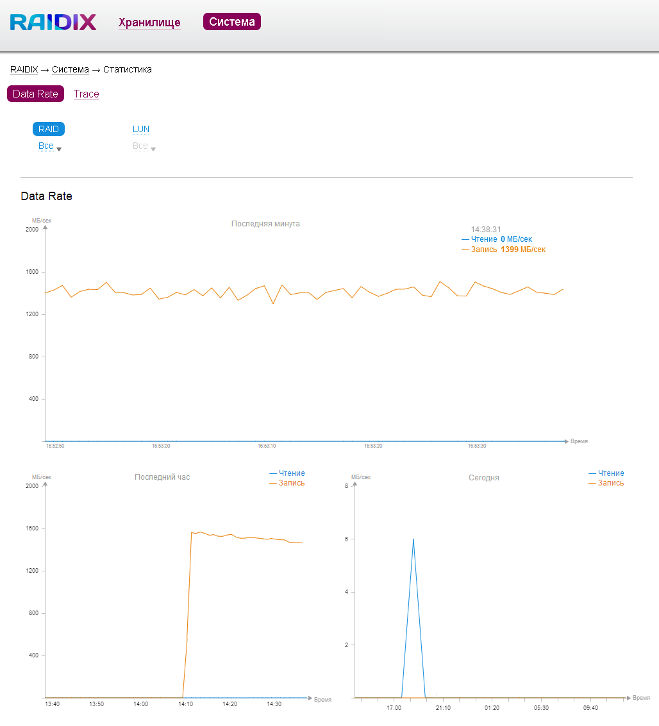
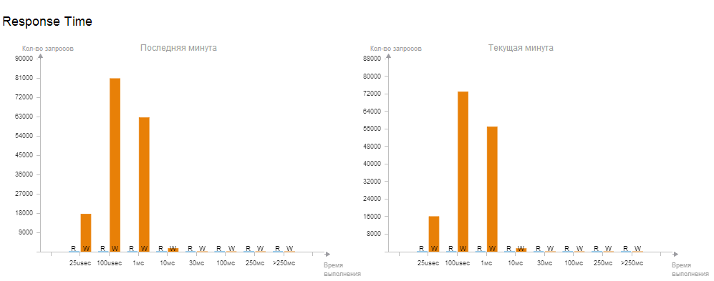
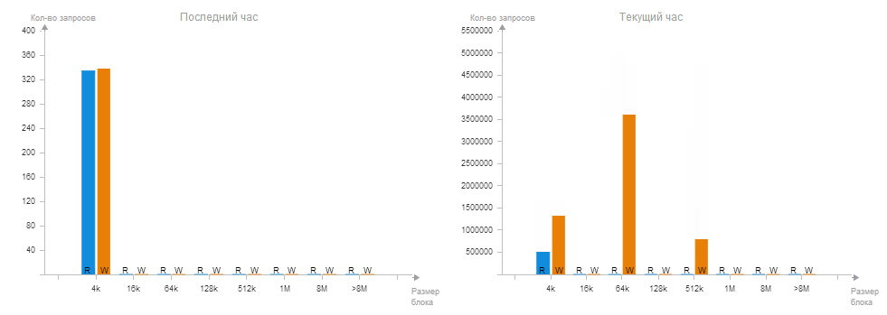
В RAIDIX 4.x реализована возможность мониторинга параметров работы RAID-массивов и системы в целом – в режиме реального времени
Вся информация представлена в виде графиков в веб-интерфейсе
Notes:
В ПО RAIDIX 4.4 реализована возможность проводить измерение реальных параметров работы СХД при помощи модуля мониторинга Производительность, позволяющего планировать конфигурацию, рассчитывать и повышать производительность как внутри системы хранения, так и на пути передачи данных. Вся информация доступна в графическом виде в веб-интерфейсе системы в режиме реального времени.
Модуль состоит из двух функциональных разделов (вкладок): Скорость передачи данных (Data Rate) и Трассировка (Trace).
Вкладка Скорость передачи данных (Data Rate) предназначена для пользователей СХД и позволяет проводить оценку производительности системы с использованием следующих графиков: Скорость передачи данных, Время отклика и Объем передаваемых данных.
Раздел Trace ориентирован на инженеров, выполняющих первичный подбор конфигурации СХД и пуско-наладочные работы. Со страницы Trace доступна информация об:
определенной записи;
всей истории записей;
предыдущей или последующей 1000 записей.
Доступна информация следующих графиков раздела Trace, позволяющая инженерам осуществлять тонкую настройку параметров производительности системы

Slide 29
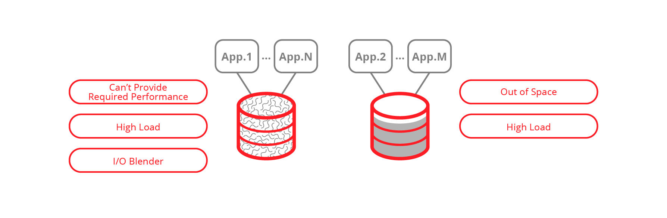
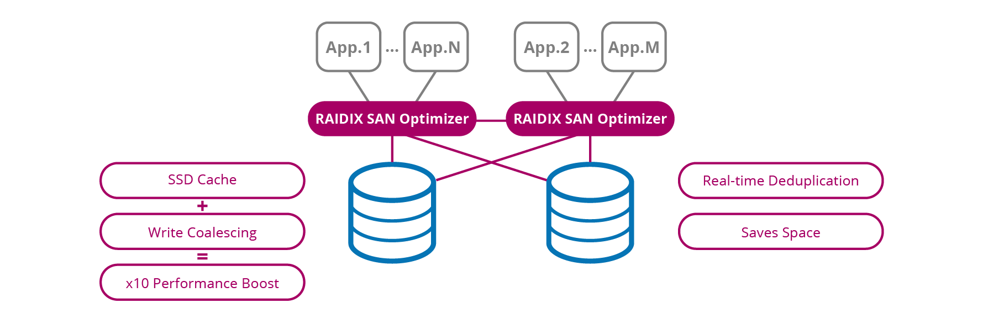

Slide 30

Спасибо за внимание!
Сергей Платонов
platonov.s@raidix.com

Slide 31



Дедупликация. Индекс
Высокопроизводительный индекс
200,000 IOPS/сек/ядро
Масштабируемость
640 млрд. объектов/сервер
Низкие требования к RAM
0.1 байт/записей в RAM

Slide 32

Виртуальный том
Производительность
1.3M (4 КБ) IOPS
Без «сбора мусора»
Масштабируемость
До 4 ПБ физически/1 ЭБ логически
Низкие накладные расходы
280 МБ RAM/1 ТБ физического хранения с блоками по 4 КБ

Slide 33
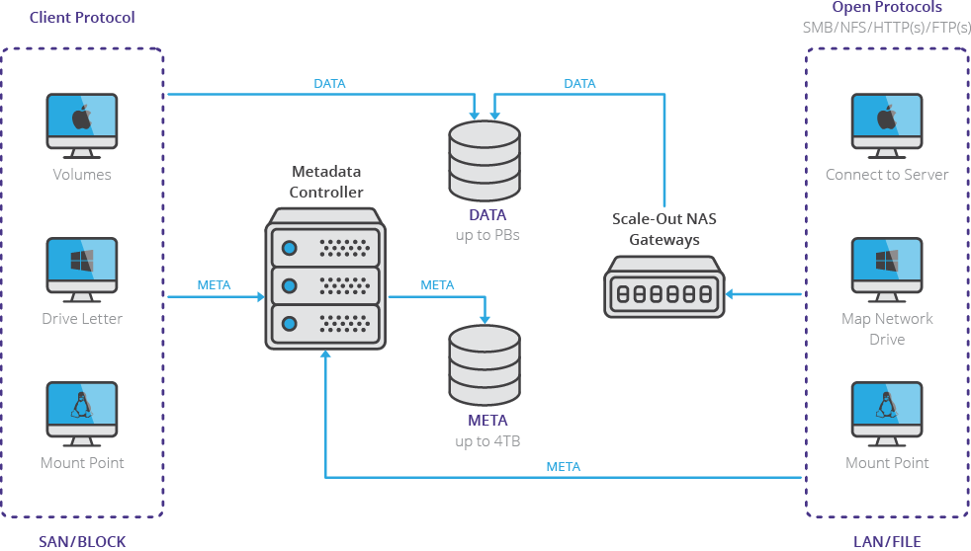
RAIDIX EXASPHERE. ГОРИЗОНТАЛЬНО-МАСШТАБИРУЕМЫЙ NAS И SAN ОБЩЕГО ДОСТУПА
Узлы хранения представлены как единый пул
Масштабируемость: возможность увеличить емкость по мере роста объемов данных
Высокопроизводительные блочные интерфейсы
Встроенный сервер метаданных
Отказоустойчивая конфигурация

Slide 34
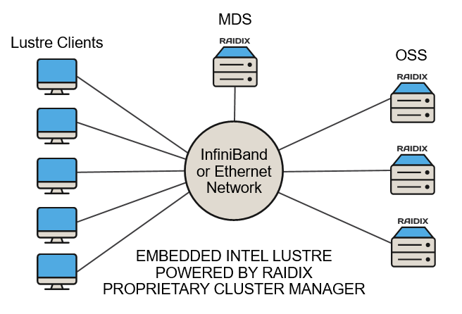
RAIDIX EXASPHERE. ГОРИЗОНТАЛЬНО-МАСШТАБИРУЕМЫЙ NAS И SAN ОБЩЕГО ДОСТУПА
Технология RAIDIX HPC/cluster-in-a-box («готовый кластер») + Intel® Enterprise Edition for Lustre*
Построение высокопроизводительных кластеров хранения данных
Масштабируемость до 512 ПБ, пропускная способность до 2 TБ/с.
Высокая производительность, отказоустойчивость и быстрый ввод резерва
Асимметричная двухконтроллерная архитектура
Прямая установка Intel® Enterprise Edition for Lustre*, OSS+OST (Active-Active) и MDS+MDT (Active-Passive) на узлы хранения
Сервисы Lustre* могут управлять томами локально, отсюда более низкие задержки и улучшенная производительность.

Slide 35
IO
IO classifier
Random read L2 cache
Log-structured
Log-structured
Random write L2 cache
Log-structured
Log-structured
Log-structured
Log-structured
Log-structured
Log-structured
Log-structured
Log-structured
RAM
Log-structured

Slide 36

ТЕХНИКА ВЫТЕСНЕНИЯ RRC
«Призрачная очередь» (Ghost queue)
Выбор самого «холодного» буфера
Вытесняются только «холодные» блоки, «горячие» и «теплые» блоки перемещаются в свободный буфер

